Slide 1
开始
计算竖向总荷载
内衬层厚度计算取值
管道缺陷
裂纹缺陷
腐蚀缺陷
管道轴向环向应力计算
旧管道极限承载力计算
内衬轴向环向应力计算
内衬极限承载力计算
复合管强度计算
输出

Slide 2
喷涂管道承载力计算
荷载计算
内衬壁厚设计
剩余强度计算
复合管强度计算
垂直土压力
静液压力
活荷载
半结构性修复设计
结构性修复设计
腐蚀缺陷
裂纹缺陷
腐蚀缺陷
裂纹缺陷

Slide 3
旧管道剩余承载力计算
腐蚀缺陷
裂纹缺陷
轴向应力
环向应力
轴向裂纹
环向裂纹

Slide 4
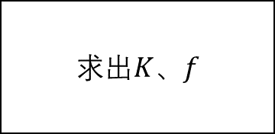
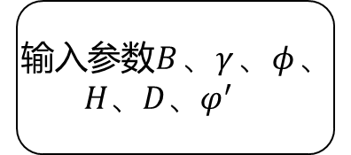
输入参数$B$、$γ$、$φ$、$H$、$D$、$φ^{′}$
求出$K$、$f$
公式（2-9）求Kg
公式（2-8）求Gg

Slide 5
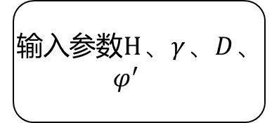
输入参数$H$、$γ$、$D$、$φ^{′}$
公式（2-21）求Bt
公式（2-22）求Cj
公式（2-20）求F_{SV,K}

Slide 6
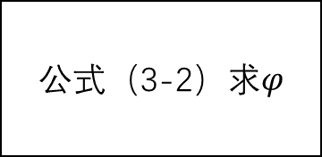
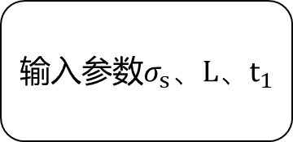
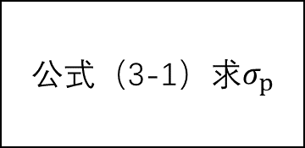
输入参数$σ_{s}$、$L、t_{1}$
公式（3-2）求$φ$
公式（3-3）求M
公式（3-1）求$σ_{p}$

Slide 7
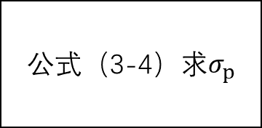
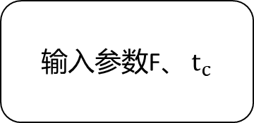
输入参数F、 $t_{c}$
公式（3-4）求$σ_{p}$

Slide 8
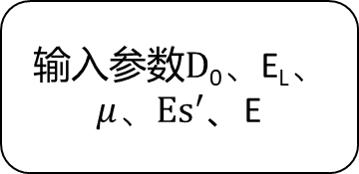
输入参数$D$₀、E_{L}、$μ$、${Es}^{′}$、E
公式（2-42）求C
公式（2-41）求t
（2-44）（2-45）验证最小壁厚

Slide 9
输入参数$D$₀、E_{L}、$μ$、${Es}^{′}$、E
修复方式
半结构性修复
结构性修复
公式（2-28）求t
公式（2-34）求t
（2-31）（2-32）验证最小壁厚
公式（2-37）验证最小壁厚

Slide 10
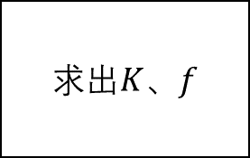
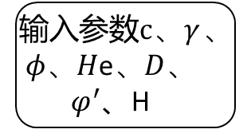
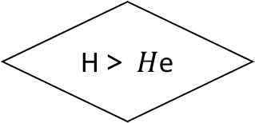
输入参数$c$、$γ$、$φ$、$H$e、$D$、$φ^{′}$、H
求出$K$、$f$
是
H＞ $H$e
否
公式（2-16）求Ks
公式（2-13）求Ks
公式（2-15）求Gs
公式（2-12）求Gs

Slide 11
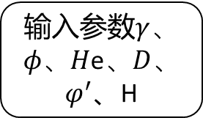
输入参数$γ$、$φ$、$H$e、$D$、$φ^{′}$、H
求出$K$、$f$
是
H＞ $H$e
否
公式（2-19）求P_{H}
公式（2-18）求P_{H}

Slide 12
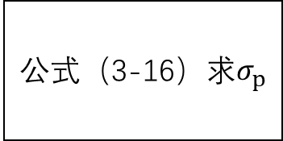
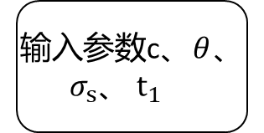
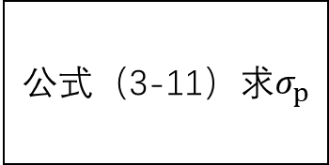
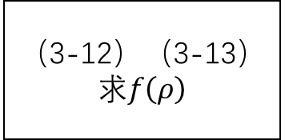
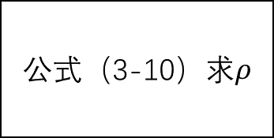
输入参数c、$θ$、 $σ_{s}$、 $t_{1}$
轴向裂纹
裂纹类型
环向裂纹
公式（3-10）求$ρ$
公式（3-16）求$σ_{p}$
（3-12）（3-13）求$f\left(ρ\right)$
公式（3-11）求$σ_{p}$

Slide 13
喷涂修复承载力计算工具
数据输出保存
开发工具
Python+Pyside2
办公软件系统
Microsoft office
操作系统 Windows

Slide 14
管道喷涂修复承载性研究
外部荷载分析计算
内衬设计与强度计算
旧管道剩余承载力计算
复合管道强度计算

Slide 15
管道喷涂修复承载性研究
外部荷载计算
内衬壁厚设计
腐蚀缺陷
管道缺陷
裂纹缺陷
旧管轴向应力和环向应力计算
旧管极限承载力计算
内衬轴向应力和环向应力计算
内衬极限承载力计算
复合强度计算
程序设计与验证

